Slide 1
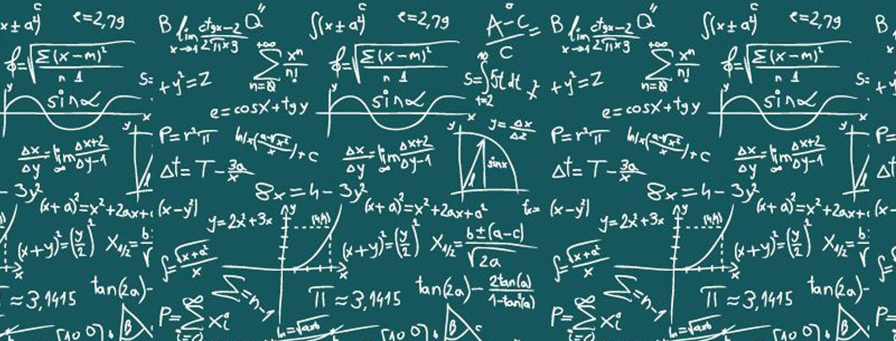
Математика в программировании
ВЫПОЛНИЛА
СТУДЕНТКА ГРУППЫ ПК-3
ИСАКОВА О.И.
НАУЧНЫЙ РУКОВОДИТЕЛЬ
ХАРИТОНОВА Н.С.

Slide 2
Содержание
Математика и ее значимость
Применение математики в программировании
Самостоятельное решение математической задачи
Примеры решения математических задач с помощью программирования
Заключение

Slide 3
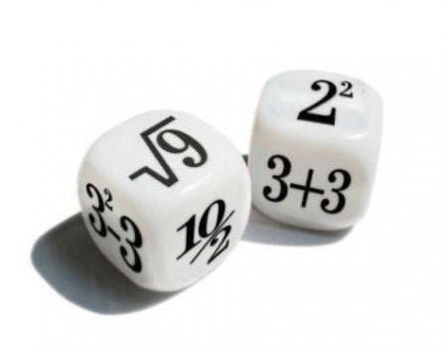
Математика
  Математика является основой, базисом для всех остальных естественных и многих гуманитарных наук. Можно сказать, что именно благодаря развитию этой науки человечество сделало впечатляющий технологический рывок последних столетий. Без математики невозможно развитие физики, химии, инженерного дела, программирования, архитектуры и многих других дисциплин.

Slide 4
Математика в программировании
  Программист - это человек, который создает новые и улучшает старые программы для компьютерной техники.
Программы – это инструкции для работы ЭВМ. Но пишутся они с использованием довольно сложных математических алгоритмов на специфических языках программирования.

Slide 5
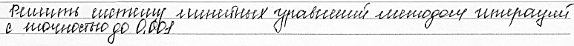
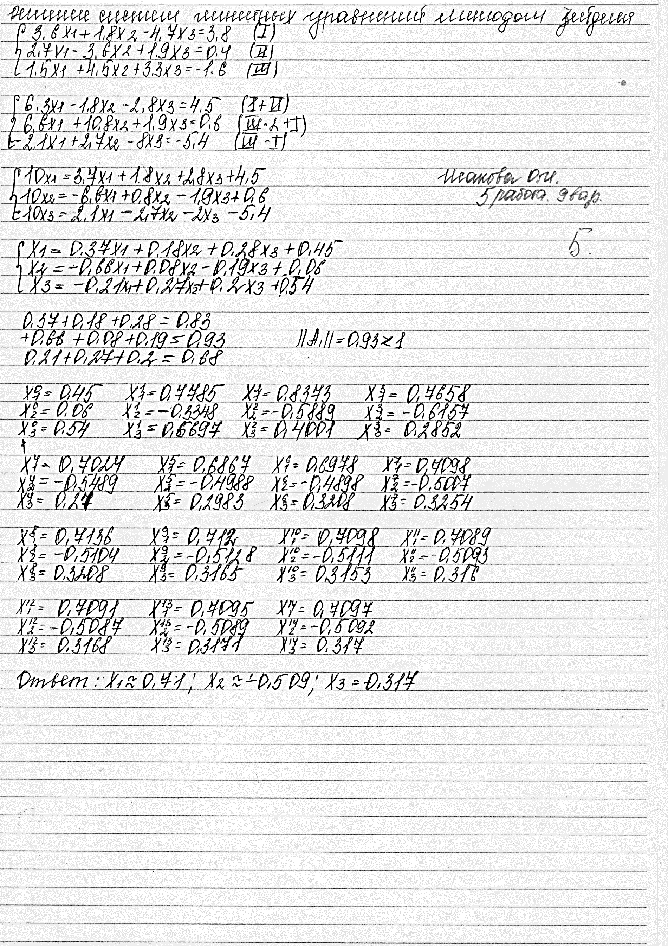
Решение математической задачи
Цель задачи:
Решить систему линейных уравнений методом итераций с точностью до 0,001.

Slide 6
Решение математической задачи с помощью программирования
Введите значения переменных:
a11= 0.37
a12= 0.18
а13= 0.28
b1= 0.45
a21= -0.66
a22= 0.08
a23= -0.19
b2= 0.06
a31= -0.21
a32= 0.27
a33= 0.2
b3= 0.54
x0.1=0.45
x0.2=-0.21
x0.3=0.54
х1.1= 0.45
х1.2= 0.06
х1.3= 0.54
х2.1= 0.778
х2.2= -0.335
х2.3= 0.57
х3.1= 0.837
х3.2= -0.589
х3.3= 0.4
х4.1= 0.766
х4.2= -0.616
х4.3= 0.285
х5.1= 0.702
х5.2= -0.549
х5.3= 0.27
х6.1= 0.687
х6.2= -0.499
х6.3= 0.298
х7.1= 0.698
х7.2= -0.49
х7.3= 0.321
х8.1= 0.71
х8.2= -0.501
х8.3= 0.325
х9.1= 0.714
х9.2= -0.51
х9.3= 0.321
х10.1= 0.712
х10.2= -0.513
х10.3= 0.317
х11.1= 0.71
х11.2= -0.511
х11.3= 0.315
х12.1= 0.709
х12.2= -0.509
х12.3= 0.316
х13.1= 0.709
х13.2= -0.509
х13.3= 0.317
х14.1= 0.71
х14.2= -0.509
х14.3= 0.317
Решение системы линейных уравнений методом итераций
Сколько всего имеется уравнений? :
3
С какой степенью точности ее необходимо решить? :
0.001
Система имеет вид:
x1=a11*x1+a12*x2+a13*x3+b1,
x2=a21*x1+a22*x2+a23*x3+b2,
x3=a31*x1+a32*x2+a33*x3+b3.
Решение системы линейных уравнений методом итераций
Ваша система имеет вид:
x1=0.37*x1+0.18*x2+0.28*x3+0.45
x2=-0.66*x1+0.08*x2-0.19*x3+0.06
x3=-0.21*x1+0.27*x2+0.2*x3+0.54
х15.1= 0.71
х15.2= -0.509
х15.3= 0.317

Slide 7
x0.1=0.45
x0.2=-0.21
x0.3=0.54
х1.1= 0.45
х1.2= 0.06
х1.3= 0.54
х2.1= 0.7785
х2.2= -0.3348
х2.3= 0.5697
х3.1= 0.8373
х3.2= -0.58884
х3.3= 0.40006
х4.1= 0.76583
х4.2= -0.61573
х4.3= 0.28519
х5.1= 0.70238
х5.2= -0.54889
х5.3= 0.26997
х6.1= 0.68667
х6.2= -0.49877
х6.3= 0.29829
х7.1= 0.69781
х7.2= -0.48978
х7.3= 0.32079
х8.1= 0.70985
х8.2= -0.50069
х8.3= 0.32538
х9.1= 0.71363
х9.2= -0.51038
х9.3= 0.32082
х10.1= 0.712
х10.2= -0.51278
х10.3= 0.3165
х11.1= 0.70976
х11.2= -0.51108
х11.3= 0.31533
х12.1= 0.70891
х12.2= -0.50924
х12.3= 0.31602
х13.1= 0.70912
х13.2= -0.50866
х13.3= 0.31684
х14.1= 0.70953
х14.2= -0.50891
х14.3= 0.31711
х15.1= 0.70971
х15.2= -0.50925
х15.3= 0.31702
х16.1= 0.70969
х16.2= -0.50938
х16.3= 0.31686
х17.1= 0.70962
х17.2= -0.50935
х17.3= 0.3168
х18.1= 0.70958
х18.2= -0.50929
х18.3= 0.31682
х19.1= 0.70958
х19.2= -0.50926
х19.3= 0.31684
х20.1= 0.70959
х20.2= -0.50926
х20.3= 0.31686
х21.1= 0.7096
х21.2= -0.50928
х21.3= 0.31686
х22.1= 0.7096
х22.2= -0.50928
х22.3= 0.31685
х23.1= 0.7096
х23.2= -0.50928
х23.3= 0.31685
Увеличим степень точности до 0,00001
x1=0.37*x1+0.18*x2+0.28*x3+0.45
x2=-0.66*x1+0.08*x2-0.19*x3+0.06
x3=-0.21*x1+0.27*x2+0.2*x3+0.54

Slide 8
Листинг
writeln('х',i,'.1= ', b[1]);
writeln('х',i,'.2= ', b[2]);
writeln('х',i,'.3= ', b[3]);
writeln('х',i,'.4= ', b[4]);
exit
end
else
begin
writeln('х',i,'.1= ', b[1]);
writeln('х',i,'.2= ', b[2]);
writeln('х',i,'.3= ', b[3]);
writeln('х',i,'.4= ', b[4]);
e[1]:=b[1];
e[2]:=b[2];
e[3]:=b[3];
e[4]:=b[4];
end;
end;
end;
end.
writeln('x0.1=',c[4]);
writeln('x0.2=',c[9]);
writeln('x0.3=',c[12]);
a[1]:=d[1];
a[2]:=d[2];
a[3]:=d[3];
for i:=1 to 50 do
begin
b[1]:=c[1]*a[1]+c[2]*a[2]+c[3]*a[3]+c[4];
b[2]:=c[5]*a[1]+c[6]*a[2]+c[7]*a[3]+c[8];
b[3]:=c[9]*a[1]+c[10]*a[2]+c[11]*a[3]+c[12];
a[1]:=b[1];
a[2]:=b[2];
a[3]:=b[3];
writeln;
ee:=0;
b[1]:= round(b[1]*nn)/nn;
b[2]:= round(b[2]*nn)/nn;
b[3]:= round(b[3]*nn)/nn;
if e[1]=b[1] then
ee:=ee+1;
if e[2]=b[2] then
ee:=ee+1;
if e[3]=b[3] then
ee:=ee+1;
if ee=3 then
begin
writeln('х',i,'.1= ', b[1]);
writeln('х',i,'.2= ', b[2]);
writeln('х',i,'.3= ', b[3]);
exit
end
else
begin
writeln('х',i,'.1= ', b[1]);
writeln('х',i,'.2= ', b[2]);
writeln('х',i,'.3= ', b[3]);
begin
write('a',k,'',kk,'=');
readln(c[i]);
kk:=kk+1;
end
else
begin
write('b',k,'=');
readln(c[i]);
kk:=1;
k:=k+1;
end;
end;
writeln;
if n=3 then
begin
writeln('Решение системы линейных уравнений методом итераций с точностью ',nn);
writeln('Ваша система имеет вид:');
writeln;
write('x1=',c[1],'*x1');
if c[2]=0 then write('') else if c[2]>0 then write('+',c[2],'*x2') else write(c[2],'*x2');
if c[3]=0 then write('') else if c[3]>0 then write('+',c[3],'*x3') else write(c[3],'*x3');
if c[4]>0 then writeln('+',c[4]) else writeln(c[4]);
write('x2=',c[5],'*x1');
if c[6]=0 then write('') else if c[6]>0 then write('+',c[6],'*x2') else write(c[6],'*x2');
if c[7]=0 then write('') else if c[7]>0 then write('+',c[7],'*x3') else write(c[7],'*x3');
if c[8]>0 then writeln('+',c[8]) else writeln(c[8]);
write('x3=',c[9],'*x1');;
if c[10]=0 then write('') else if c[10]>0 then write('+',c[10],'*x2') else write(c[10],'*x2');
if c[11]=0 then write('') else if c[11]>0 then write('+',c[11],'*x3') else write(c[11],'*x3');
if c[12]>0 then writeln('+',c[12]) else writeln(c[12]);
writeln;
writeln('х',i,'.1= ', b[1]);
writeln('х',i,'.2= ', b[2]);
writeln('х',i,'.3= ', b[3]);
e[1]:=b[1];
e[2]:=b[2];
e[3]:=b[3];
end;
end;
end;
if n=4 then
begin
writeln('Ваша система имеет вид:');
writeln;
write('x1=',c[1],'*x1');
if c[2]=0 then write('') else if c[2]>0 then write('+',c[2],'*x2') else write(c[2],'*x2');
if c[3]=0 then write('') else if c[3]>0 then write('+',c[3],'*x3') else write(c[3],'*x3');
if c[4]=0 then write('') else if c[4]>0 then write('+',c[4],'*x4') else write(c[4],'*x4');
if c[5]>0 then writeln('+',c[5]) else writeln(c[5]);
write('x2=',c[6],'*x1');
if c[7]=0 then write('') else if c[7]>0 then write('+',c[7],'*x2') else write(c[7],'*x2');
if c[8]=0 then write('') else if c[8]>0 then write('+',c[8],'*x3') else write(c[8],'*x3');
if c[9]=0 then write('') else if c[9]>0 then write('+',c[9],'*x4') else write(c[9],'*x4');
if c[10]>0 then writeln('+',c[10]) else writeln(c[10]);
write('x3=',c[11],'*x1');;
if c[12]=0 then write('') else if c[12]>0 then write('+',c[12],'*x2') else write(c[12],'*x2');
if c[13]=0 then write('') else if c[13]>0 then write('+',c[13],'*x3') else write(c[13],'*x3');
if c[14]=0 then write('') else if c[14]>0 then write('+',c[14],'*x4') else write(c[14],'*x4');
if c[15]>0 then writeln('+',c[15]) else writeln(c[15]);
write('x4=',c[16],'*x1');
if c[17]=0 then write('') else if c[17]>0 then write('+',c[17],'*x2') else write(c[17],'*x2');
if c[18]=0 then write('') else if c[18]>0 then write('+',c[18],'*x3') else write(c[18],'*x3');
if c[19]=0 then write('') else if c[19]>0 then write('+',c[19],'*x4') else write(c[19],'*x');
if c[20]>0 then writeln('+',c[20]) else writeln(c[20]);
writeln;
writeln('x0.1=',c[5]);
writeln('x0.2=',c[10]);
writeln('x0.3=',c[15]);
writeln('x0.4=',c[20]);
a[1]:=d[1];
a[2]:=d[2];
a[3]:=d[3];
a[4]:=d[4];
for i:=1 to 50 do
begin
b[1]:=c[1]*a[1]+c[2]*a[2]+c[3]*a[3]+c[4]*a[4]+c[5];
b[2]:=c[6]*a[1]+c[7]*a[2]+c[8]*a[3]+c[9]*a[4]+c[10];
b[3]:=c[11]*a[1]+c[12]*a[2]+c[13]*a[3]+c[14]*a[4]+c[15];
b[4]:=c[16]*a[1]+c[17]*a[2]+c[18]*a[3]+c[19]*a[4]+c[20];
a[1]:=b[1];
a[2]:=b[2];
a[3]:=b[3];
a[4]:=b[4];
writeln('---');
ee:=0;
b[1]:= round(b[1]*nn)/nn;
b[2]:= round(b[2]*nn)/nn;
b[3]:= round(b[3]*nn)/nn;
b[4]:= round(b[4]*nn)/nn;
if e[1]=b[1] then
ee:=ee+1;
if e[2]=b[2] then
ee:=ee+1;
if e[3]=b[3] then
ee:=ee+1;
if e[4]=b[4] then
ee:=ee+1;
if ee=4 then
begin
program u_2;
var
a: array[1..4] of real;
b: array[1..4] of real;
c: array[1..20] of real;
d: array[1..4] of real;
e: array[1..4] of real;
i, k, kk, ee, n: integer;
nn: real;
begin
writeln('Решение системы линейных уравнений методом итераций');
writeln('Сколько всего имеется уравнений? :');
readln(n);
writeln('С какой степенью точности ее необходимо решить? :');
readln(nn);
if nn=0.1 then
nn:=10;
if nn=0.01 then
nn:=100;
if nn=0.001 then
nn:=1000;
if nn=0.0001 then
nn:=10000;
if nn=0.00001 then
nn:=1
writeln;
writeln('Система имеет вид: ');
if n=3 then
begin
writeln('x1=a11*x1+a12*x2+a13*x3+b1,');
writeln('x2=a21*x1+a22*x2+a23*x3+b2,');
writeln('x2=a31*x1+a32*x2+a33*x3+b3.');
end
else
begin
writeln('x1=a11*x1+a12*x2+a13*x3+b1,');
writeln('x2=a21*x1+a22*x2+a23*x3+b2,');
writeln('x2=a31*x1+a32*x2+a33*x3+b3.');
end
else
begin
writeln('x1=a11*x1+a12*x2+a13*x3+a14*x4+b1,');
writeln('x2=a21*x1+a22*x2+a23*x3+a24*x4+b2,');
writeln('x2=a31*x1+a32*x2+a33*x3+a34*x4+b3,');
writeln('x2=a41*x1+a42*x2+a43*x3+a44*x4+b4.');
end;
writeln('Введите значения переменных');
kk:=1;
if n=3 then
begin
k:=k+1;
for i:=1 to 12 do
if kk<>4 then
begin
write('a',k,'',kk,'=');
readln(c[i]);
kk:=kk+1;
end
else
begin
write('b',k,'=');
readln(c[i]);
kk:=1;
k:=k+1;
end;
end;
if n=4 then
begin
k:=k+1;
for i:=1 to 20 do
if kk<>5 then

Slide 9
заключение
Программирование упрощает жизнь математика, ровно так же, как и математика делает жизнь проще программисту.

Slide 10
Спасибо за внимание!!!

